Slide 1

프로젝트 기안서
ⓒSaebyeol Yu. Saebyeol’s PowerPoint

Slide 2

목차
일별 프로젝트 진행 계획서
프로젝트 주제 소개
역할 분담
ⓒSaebyeol Yu. Saebyeol’s PowerPoint

Slide 3
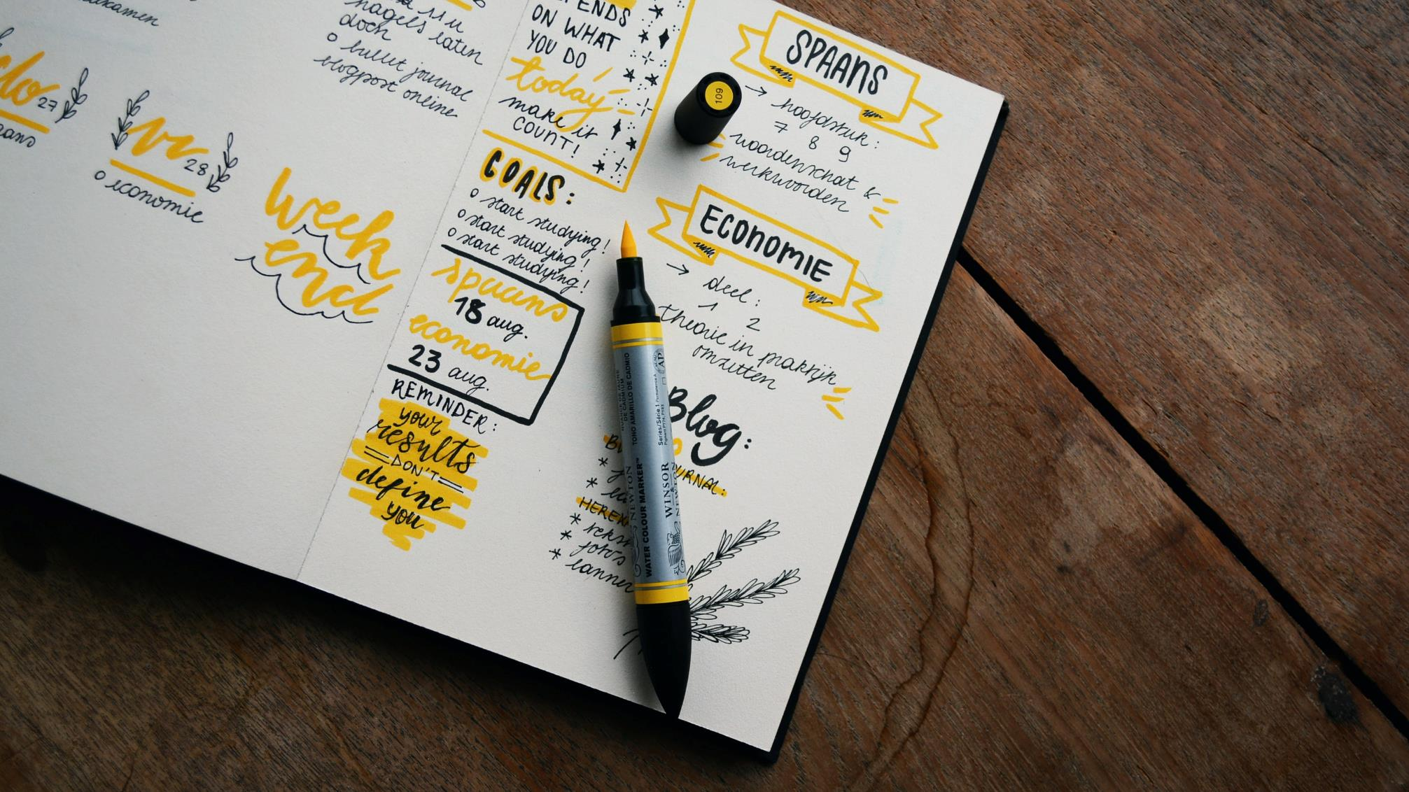
1. 일별 프로젝트
진행계획
ⓒSaebyeol Yu. Saebyeol’s PowerPoint

Slide 4
일별 계획
프로젝트 과업
☐ 계획 수립
☐ 주제 선정
☐ 역할 분담
☐ 프로그래밍
☐ PPT 작성
일요일 | 월요일 | 화요일 | 수요일 | 목요일 | 금요일 | 토요일
9/25 계획 수립 | 26 | 27 주제선정 | 28 | 29 | 30 기안서 작성 | 10/1 역할분담
2 개별 프로그래밍 | 3 | 4 | 5 | 6 | 7 | 8
9 오류 수정 및 병합 | 10 | 11 | 12 | 13 | 14 | 15 PPT작성

Slide 5

2. 프로젝트 주제
ⓒSaebyeol Yu. Saebyeol’s PowerPoint

Slide 6
“
banking
bank
은행의 주요 업무를 하기 위한 프로그램을 작성하여 ATM, 스마트폰&PC 인터넷 뱅킹에 활용 가능한 은행용 프로그램

Slide 7

3. 기능별 역할 분담
ⓒSaebyeol Yu. Saebyeol’s PowerPoint

Slide 8
“
주요 기능 및 분담
기존 계좌
(김규영)
신규 계좌
(장정우)
기존계좌확인
신규계좌생성
입금
입금
출금
출금
계좌이체
계좌이체

Slide 9

만들어 봅시다
ⓒSaebyeol Yu. Saebyeol’s PowerPoint

